Slide 1
Операционные системы и сети
Введение

Slide 2
О чём курс «Операционные системы и сети»
Операционная система — это основа работы компьютеров от ноутбуков и телефонов до серверов и встраиваемых устройств
Сети позволяют этим устройствам взаимодействовать между собой
В этом курсе вы:
Поймёте, как работает ОС изнутри
Научитесь писать код под Linux и Windows.
Получите практический опыт в настройке, сборке и отладке программ на низком уровне.
Познакомитесь с тем, как работают сетевые приложения и протоколы обмена данными.
Если всё получится, то попробуете создать свою простую ОС с нуля
Notes:
Операционная система — это основа работы любого компьютера, от ноутбуков и серверов до смартфонов и встраиваемых устройств. Сети позволяют этим устройствам взаимодействовать между собой, создавая мир взаимосвязанных вычислений.
В этом курсе вы:
Поймёте, как работает ОС изнутри: процессы, потоки, память, файлы, ввод-вывод, синхронизация.
Научитесь писать системный код под Linux и Windows.
Получите практический опыт в настройке, сборке и отладке программ на низком уровне.
Познакомитесь с тем, как работают сетевые приложения и протоколы обмена данными.
По желанию — попробуете создать свою простую ОС с нуля!

Slide 3
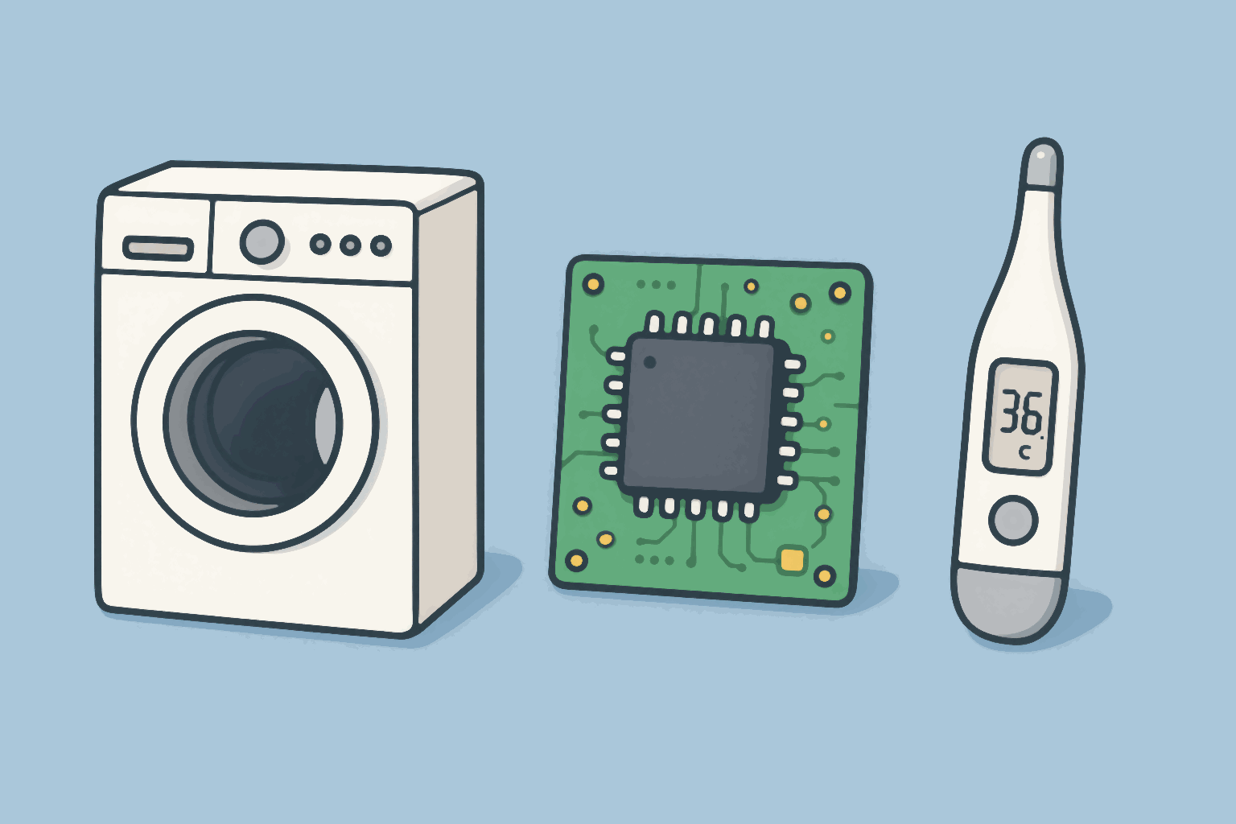
Не все компьютеры имеют ОС
В встраиваемых устройствах программы работают напрямую с «железом»
Микроконтроллеры
В таких системах нет многозадачности, сложного управления памятью или файловой системы
Иногда применяются не полноценные ОС, а RTOS – легкие системы для работы в «реальном времени»
авиация, робототехника, медтехника
ОС нужны там, где требуется многозадачность, защита, работа с пользователями и большим количеством ресурсов
Notes:
Важно понимать: операционные системы — это не «обязательный компонент» любого устройства.
Если устройство выполняет одну-единственную задачу (например, управление мотором в стиральной машине или считывание температуры), то полноценная ОС только усложнит систему и сделает её дороже.
В таких случаях программное обеспечение пишется напрямую под микроконтроллер, и оно работает без всякого ядра, драйверов или файловой системы.
Однако как только появляется необходимость в параллельных задачах, взаимодействии с пользователем, защите данных или подключении к сети, роль ОС становится критически важной.
Это объясняет, почему мы изучаем ОС: даже если «маленькие устройства» обходятся без них, все сложные системы — ПК, смартфоны, серверы, облака — без ОС существовать не могут.

Slide 4
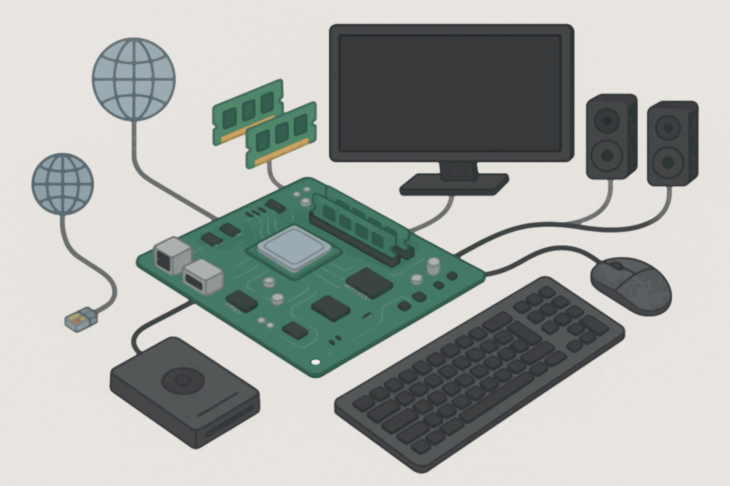
Устройство современного компьютера
Материнская плата
Процессор
Память ОЗУ, ПЗУ
Хранилище данных
Сетевые интерфейсы
Клавиатура, мышь
Видеоадаптер
Звуковая карта

Slide 5
Роль операционной системы
Современный компьютер слишком сложен, чтобы прикладные программы работали напрямую с железом
Без ОС в каждой прикладной программе пришлось бы реализовывать непростую работу со всем «зоопарком» устройств
Операционная система создаёт упрощённую, надёжную модель и управляет ресурсами компьютера

Slide 6





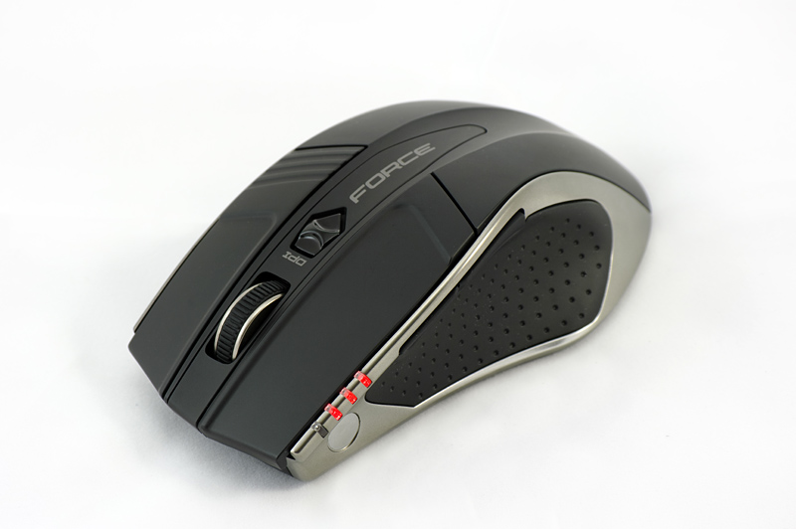
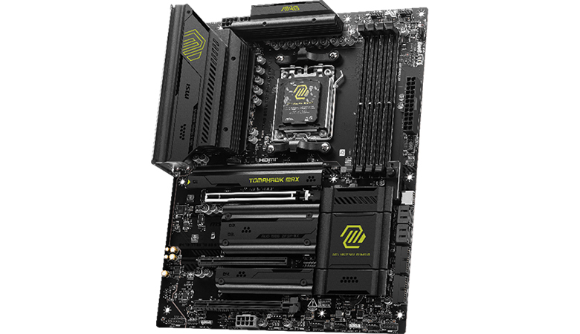
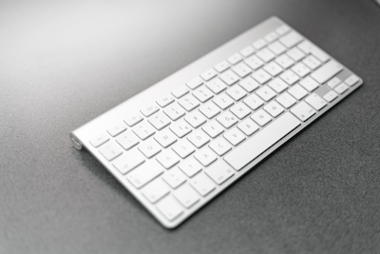
Место ОС в компьютере
Пользовательский режим
Программное обеспечение
Режим ядра
Оборудование

Slide 7
Режим ядра и режим пользователя
Характеристика | Режим ядра (Kernel mode) | Режим пользователя
Доступ к аппаратуре | Полный доступ ко всем устройствам и памяти | Ограниченный, только через ОС
Инструкции | Может выполнять все инструкции процессора | Запрещены команды управления системой и вводом-выводом
Безопасность | Критически важные функции, защищены от вмешательства | Ограничения предотвращают сбои и угрозы
Программное обеспечение | ОС и её ключевые компоненты | Прикладные программы и компоненты ОС
Риск ошибки | Ошибка может «повалить» всю систему | Ошибка затрагивает только конкретное приложение

Slide 8
Как ОС скрывает сложность работы с железом?
Драйверы устройств скрывают от ОС технические детали и предоставляют простые операции
Например, драйверы SSD/HDD операции чтения и записи блоков
ОС предоставляет более высокий уровень абстракции – файлы
Программы могут создавать, читать и писать файлы не вникая в детали работы дисков
ОС превращает хаотичный и сложный мир аппаратуры в удобную модель

Slide 9
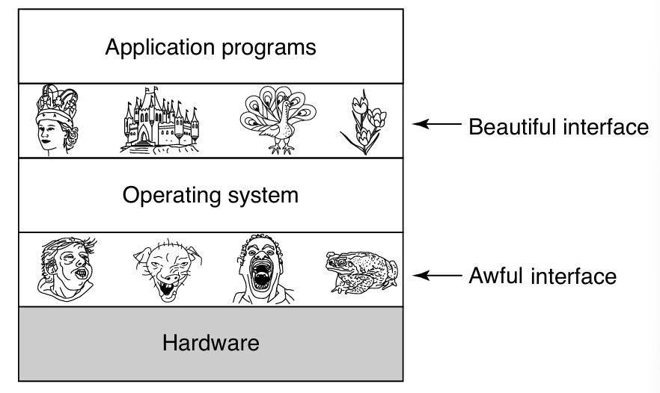
Клиенты ОС – прикладные программы

Slide 10
ОС как менеджер ресурсов
Решает задачу упорядоченного распределения ресурсов между программами и пользователями
Пример: одновременная печать
Защита ресурсов при многопользовательской работе
Отслеживать, кто какой ресурс использует
Разрешать конфликты при одновременных обращениях
Выдавать ресурсов по требованию

Slide 11

Мультиплексирование ресурсов
Мультиплексирование во времени – доступ к ресурсам предоставляется по очереди
Программы по очереди получают время процессора
Очередь печати документов
Мультиплексирование в пространстве
Разделение оперативной памяти между программами
Разделение экрана между программами

Slide 12
Управление памятью
ОС делит память между несколькими программами
Можно держать в памяти несколько процессов одновременно
Виртуальная память позволяет использовать больше памяти, чем имеется физически
Решаемые вопросы:
Справедливость, защита, безопасность
RAM
Page File

Slide 13
Управление дисками
HDD и SSD используются многими пользователями и программами
ОС распределяет пространство и ведёт учет занятых блоков
Упорядочивает обращения к дискам
Предоставляет абстракцию в виде файловой системы

Slide 14
История операционных систем

Slide 15
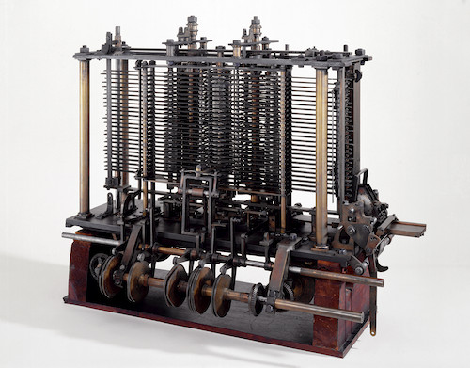
Аналитическая машина Бэббиджа
Чарльз Беббидж спроектировал первую концепцию компьютера – «Аналитическую машину»
Механическая машина, которая так и не была реализована из-за технических ограничений того времени
Ада Лавлейс, дочь поэта Байрона, стала первой программисткой в истории
https://galanix.com/articles/analiticheskaya-mashina-bebbidzha-proobraz-kompyutera

Slide 16
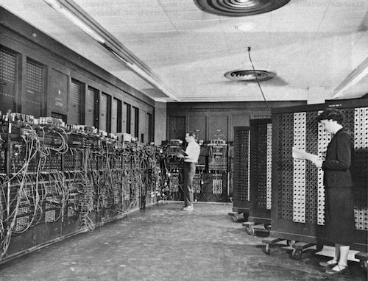
1 поколение компьютеров
1930-1940-е годы. Первые цифровые машины
Atanasoff–Berry Computer (300 вакуумных ламп, США),
Z3 (реле, Германия),
Colossus (Англия, Тьюринг и др.),
Mark I (Гарвард),
ENIAC (20 000 ламп, США).
Примитивные и медленные
Программирование в машинных кодах или соединением проводов
ОС тогда не существовало
Notes:
Во время Второй мировой войны появились первые рабочие компьютеры:
Все машины были примитивными и медленными: простые расчёты занимали секунды.
Программирование велось на машинном языке или через подключение кабелей.
Языков программирования и ОС ещё не существовало.
Работой с машинами занимались инженеры: проектировали, строили, программировали и обслуживали.
Основные задачи: математические вычисления (таблицы функций, баллистика).
В начале 1950-х появились перфокарты, которые упростили ввод программ.

Slide 17
Второе поколение (1955-1965)
Переход на транзисторы сделала компьютеры надёжными и пригодными для массовой эксплуатации
Разделение ролей: проектировщики, сборщики, операторы, программисты, обслуживающих персонал
Настала эпоха мейнфреймвов, обеспечивающих работу множества пользователей
Типичный цикл работы программиста:
Написать программу на FORTRAN или Assembler
Пробить перфокарты и передать их оператору
Дождаться результата
Notes:
Переход от вакуумных ламп к транзисторам в середине 1950-х резко повысил надёжность и время наработки на отказ, снизил тепло- и энергопотребление. Компьютеры стало реально продавать заказчикам с ожиданием стабильной работы.
Впервые возникло чёткое разделение ролей: одни проектируют и собирают, другие эксплуатируют, третьи пишут программы, отдельные команды обслуживают и ремонтируют.
Мэйнфреймы устанавливали в больших кондиционируемых залах; доступ к ним шёл через операторов, которые управляли очередями заданий.
Типичный цикл работы программиста: набросать код на бумаге (FORTRAN или ассемблер) → пробить перфокарты → сдать «колоду» в входную комнату → ждать, пока операторы прогонят задание и принесут вывод.
Компиляторы (напр. FORTRAN) хранились на системных носителях; при необходимости оператор отдельно загружал компилятор, что добавляло накладные расходы.

Slide 18
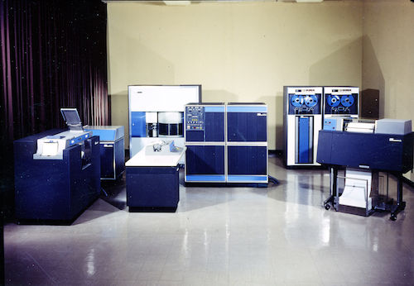
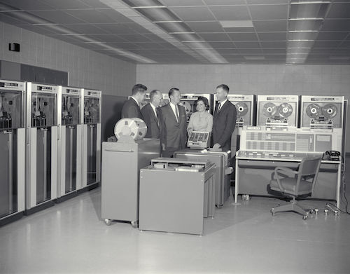
Пакетная обработка
Проблема: дорогие ресурсы простаивают, пока операторы носят колоды и запускают компиляторы
Решение – пакетные системы
Дешевый компьютер считывает перфокарты и записывает входные данные на магнитную ленту, а затем печатает выходную ленту
Мейнфрейм считывает ленту, загружает программу, берет следующую задачу и пишет вывод на отдельную ленту
Итог: снижение простоев, выше загрузка процессора
IBM 1401
IBM 7090
Notes:
Проблема: дорогой процессор простаивает, пока операторы ходят между принтерами, кардридерами и шкафами с лентами/компиляторами.
Решение: пакетные системы и разделение I/O и вычислений. Дешёвый I/O-компьютер (IBM 1401) в течение ~часа читает колоды и пишет их на входную магнитную ленту; позже он же печатает результаты off-line.
Вычислительный мэйнфрейм (IBM 7094) монтирует входную ленту, загружает специальную управляющую программу (предтечу ОС), которая автоматически:
- считывает следующее задание с ленты;
- при необходимости подгружает компилятор;
- исполняет программу;
- пишет вывод на выходную ленту. По завершении «пачки» оператор просто меняет ленты.
Ключевой эффект: минимизация простоев и рост пропускной способности (throughput). Цена — увеличившееся время оборота (turnaround) для отдельного задания, но общая эффективность выше.

Slide 19
3 поколение ОС

Slide 20
Третье поколение (1965-1980)
Семейство IBM System/360: совместимость от малых до больших машин
Первое массовое использование интегральных схем (ICs).
ОС OS/360: огромная, сложная, с тысячами багов, но популярная.
Новые идеи:
Мультипрограммирование — CPU используется почти на 100%.
Spooling — хранение заданий и вывода на диске.
Notes:
До 1960-х компьютеры делились на научные (7094) и коммерческие (1401). IBM решила объединить оба направления.
System/360 — единая архитектура, разные мощности, но совместимость по программам. Это было революцией для рынка.
ОС OS/360 должна была работать на всех моделях: от самых маленьких до суперкомпьютеров. Это сделало её чрезвычайно сложной (миллионы строк ассемблера).
Появились важные концепции: мультипрограммирование (разделение памяти на области → CPU всегда занят) и spooling (использование дисков для очередей заданий и вывода).

Slide 21
Таймшеринг и MULTICS
Проблема: длинное ожидание результатов в пакетных системах
Решение: таймшеринг — интерактивный доступ через терминалы
CTSS (MIT) — первая система с таймшерингом
MULTICS: амбициозный проект MIT, Bell Labs и GE, предтеча идеи «компьютерных утилит» → прообраз облачных вычислений
Влияние: породил концепции безопасности, виртуальной памяти, и вдохновил UNIX.
Notes:
В пакетных системах время отклика могло быть часами. Программисты страдали от «мелких ошибок», которые обнаруживались слишком поздно.
Таймшеринг позволил десяткам пользователей работать через терминалы и получать быстрый отклик.
CTSS стал первой системой с этой моделью. MULTICS попытался реализовать «компьютер как коммунальную услугу» (аналог электричества).
MULTICS оказался слишком амбициозным и технически трудным, но внёс ключевые идеи в ОС. Работал у лояльных пользователей до 2000 года (!).

Slide 22
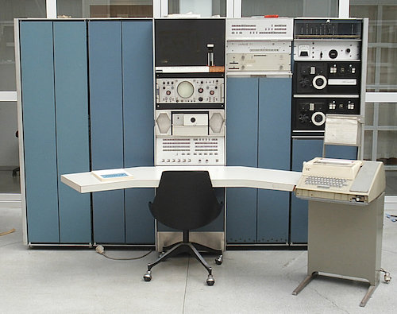
UNIX, MINIX, Linux
UNIX (1969, Кен Томпсон, PDP-7): простой клон MULTICS, быстро завоевал академию и бизнес
Ответвления: System V (AT&T) и BSD (Берли) → позже стандарт POSIX
MINIX (Таненбаум, 1987): учебный клон UNIX, модульная надёжная ОС
Linux (Торвальдс, 1991): вдохновлён MINIX, бесплатная альтернатива, сегодня — основа серверов, Android и встроенных систем.
PDP-7
Notes:
Разработка UNIX началась на маленьком PDP-7, как упрощённый MULTICS. Благодаря доступности исходников, он быстро распространился.
Возникли несовместимые ветви UNIX (System V и BSD), позже принят стандарт POSIX.
MINIX (учебный клон UNIX) показал возможности модульного ядра, вдохновил создание Linux.
Linux вырос из студенческого проекта в мировую ОС: серверы, смартфоны (Android), суперкомпьютеры.
Даже Intel использует MINIX скрыто в своих чипах для служебного процессора.

Slide 23
POSIX
Portable Operating System Interface – переносимый интерфейс операционной системы
Стандартизован в 80-х годах
Основная идея: разные версии UNIX-систем были несовместимы
POSIX ввёл минимальный набор системных вызовов и утилит, который должна поддерживать каждая совместимая ОС
Системные вызовы, утилиты и команды оболочки, библиотечные функции
Упростил переносимость программ между UNIX, Linux, macOS, BSD и другими системами
Поддерживается и не UNIX ОС (WSL, QNX, VXWorks)

Slide 24
4 поколение ОС

Slide 25
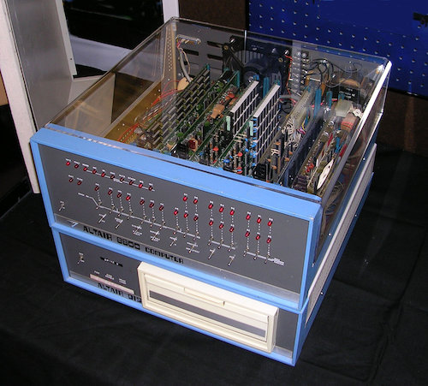
Рождение персональных компьютеров
БИС (большие интегральные схемы) позволили создавать доступные миникомпьютеры
CP/M – первая успешная ОС для 8-битных процессоров (Intel 8080, Z80)
Разработана Гэри Килдаллом
IBM PC (1981) и MS DOS
Altair 8800
Notes:
В 1970-х благодаря технологии LSI (Large Scale Integration) стало возможным разместить тысячи транзисторов на одном кристалле. Это радикально удешевило и упростило производство микропроцессоров.
Если раньше миникомпьютеры (например, PDP-11) могли позволить себе только университетские отделы или компании, то теперь появился шанс упростить архитектуру и сделать компьютер доступным для одного человека.
Важный шаг — процессор Intel 8080 (1974). Intel хотела иметь ОС для тестирования процессора, и программист Гэри Килдалл написал CP/M — первую массовую дисковую ОС для микрокомпьютеров.
В 1977 CP/M была адаптирована под разные процессоры (8080, Z80 и др.) и стала доминирующей системой для микрокомпьютеров.
Когда IBM выпустила IBM PC (1981), они обратились к Digital Research за лицензией, но компания упустила сделку. Тогда Microsoft предложила IBM систему MS-DOS, купленную у Seattle Computer Products и доработанную.
Ключевое решение Билла Гейтса: продавать MS-DOS производителям компьютеров для предустановки, а не конечным пользователям. Это дало Microsoft огромный рыночный охват и вытеснило CP/M.

Slide 26
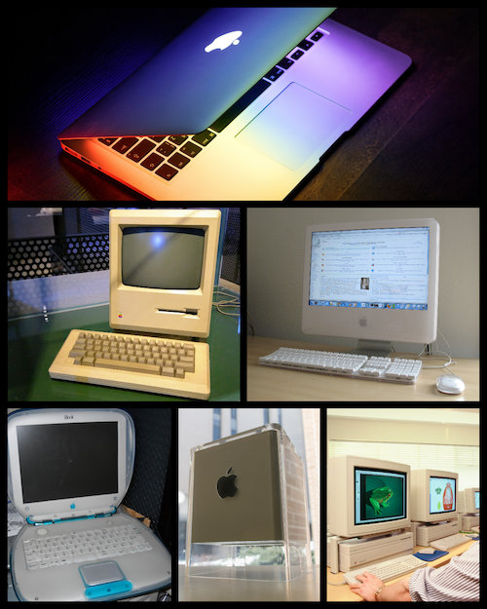
Графический интерфейс и Apple
Взаимодействовать с первыми ПК можно было только через командную строку – неудобно для массового пользователя
GUI: изобретён Дугом Энгельбартом → развит в Xerox PARC
Apple Lisa (неудача) → Apple Macintosh (1984): дешевле, удобнее, «компьютер для всех»
Macintosh завоевал рынок креативных профессий
В 1999 Apple перешла на ядро, основанное на UNIX (Mach + BSD) → macOS.
Notes:
Первые персональные компьютеры работали через командную строку: пользователи печатали команды с клавиатуры. Но это было неудобно для «массового» пользователя.
В 1960-х Дуг Энгельбарт придумал прототип GUI (Graphical User Interface) с окнами, иконками, меню и мышью. Эти идеи были развиты в лаборатории Xerox PARC.
Руководство Xerox не увидело в GUI коммерческой ценности. Но Стив Джобс, посетивший PARC, сразу понял потенциал и решил внедрить GUI в продукты Apple.
Первый опыт — Apple Lisa (1983). Она была технически интересной, но слишком дорогой и провалилась.
Второй опыт — Apple Macintosh (1984). Он оказался дешевле, интуитивнее и стал огромным успехом. Слоган «компьютер для всех» оказался правдой: Macintosh сделали компьютеры доступными не только для специалистов. Macintosh особенно полюбили дизайнеры, фотографы и создатели мультимедиа — сферы, где графический интерфейс был естественным.
Позже Apple перешла на ядро, построенное на UNIX (Mach + BSD), создав современный macOS — сочетание удобного интерфейса и надёжной UNIX-основы.

Slide 27
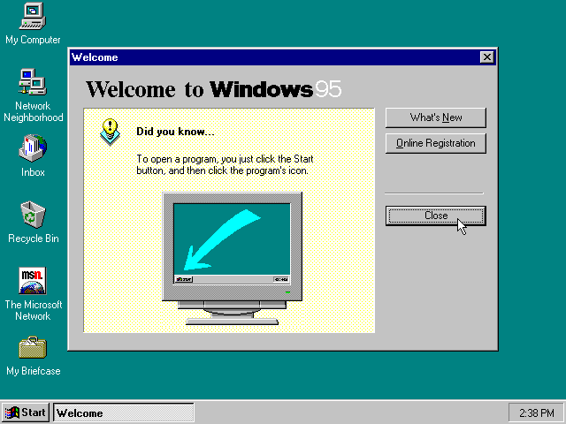
Microsoft Windows
Windows (1985) – изначально графическая оболочка для MS DOS
Windows 95 – большой коммерческий успех Microsoft
Windows NT – 32-битная, надёжная ОС, идеи которой серверной ОС VMS (от компании DEC)
Популярные версии: Windows XP, 7, 10, 11
Notes:
Вдохновившись успехом Apple, Microsoft решила создать аналогичный продукт. Первые версии Windows (1985) были не самостоятельной ОС, а всего лишь «оболочкой» поверх MS-DOS. Пользователь получал окна и иконки, но сама система всё ещё работала на DOS. Такой режим сохранялся до середины 1990-х.
С выходом Windows 95 Microsoft превратила Windows в полноценную ОС: DOS использовался только для запуска и совместимости со старыми программами.
В параллельной ветке Microsoft разрабатывала Windows NT — надёжную 32-битную систему. Архитектор проекта — Дэвид Катлер, ранее работавший над ОС VMS. Многие идеи из VMS перекочевали в NT.
Windows XP (2001) стала одной из самых удачных версий, долго удерживавшей лидерство. Позже появились Windows 7, 8, 10, 11.
Благодаря Windows Microsoft заняла ведущую позицию в массовом сегменте — от домашних ПК до корпоративных сетей.

Slide 28
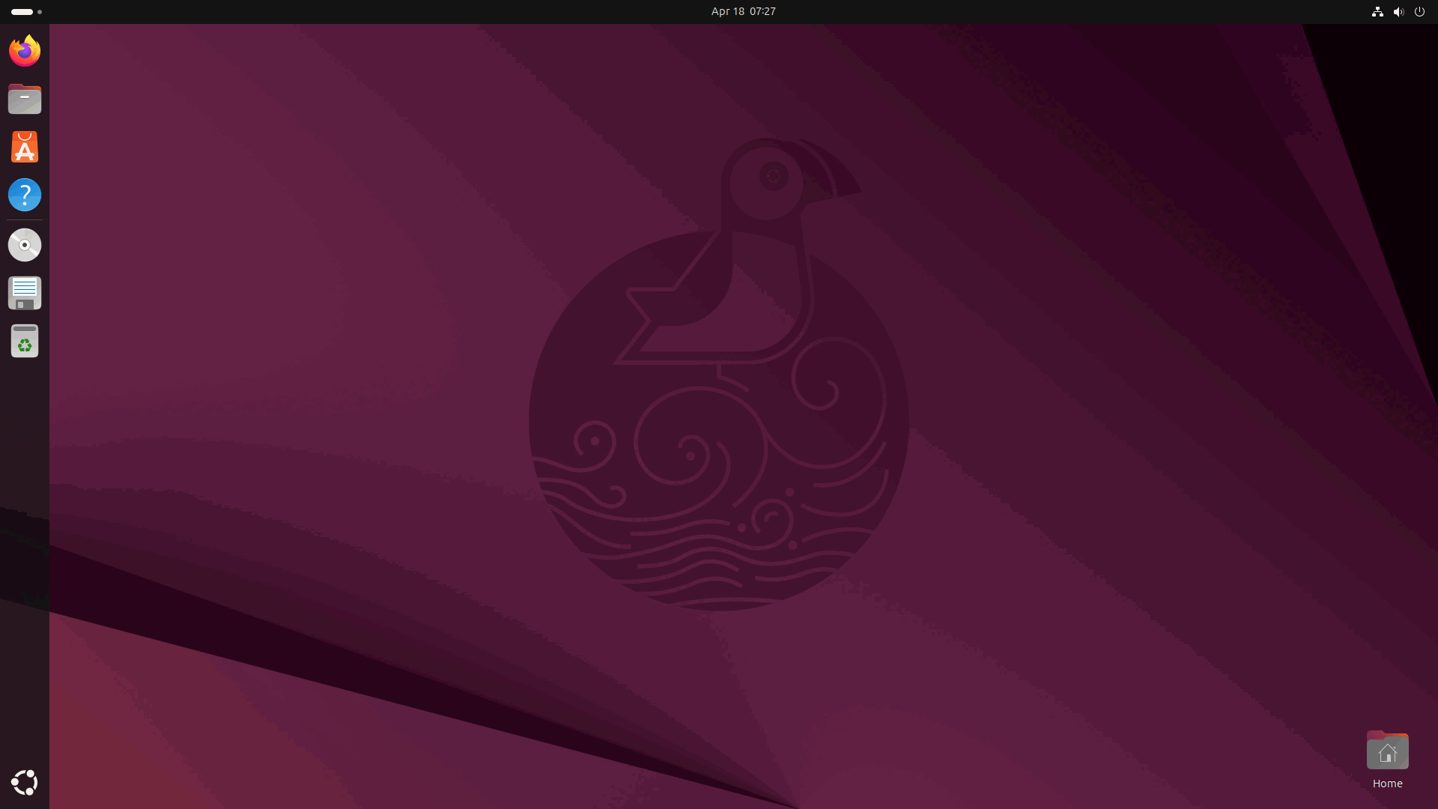
UNIX, Linux и открытый мир
UNIX – семейство ОС (FreeBSD, macOS, Android)
В 1991 году Линус Торвальдс, вдохновившись MINIX создаёт ОС Linux
Сегодня Linux и UNIX – основа интернета, серверов и смартфонов
Поддержка GUI через X11, Gnome, KDE
Notes:
Вторая важная ветвь развития ОС — семейство UNIX. UNIX появился в конце 1960-х, но в 1980-х обрёл новую жизнь.
FreeBSD (разработанный в Беркли) стал одной из ключевых ветвей. На его основе работает macOS.
Linux (1991, Линус Торвальдс): вдохновлён учебной ОС MINIX, быстро завоевал популярность как свободная альтернатива.
Linux стал ядром серверных систем, затем мобильных устройств (Android), а позже и встраиваемых решений.
UNIX/ Linux используются на суперкомпьютерах, в дата-центрах, смартфонах и даже внутри чипов (например, MINIX встроен в процессоры Intel).
В UNIX-системах традиционно популярен CLI (командная строка), но они поддерживают и графические среды: X11, Gnome, KDE.
Таким образом, UNIX и Linux стали универсальными: от серверов до мобильных устройств.

Slide 29
Сети и распределённые системы
Сетевые ОС: позволяют логиниться на удалённые машины, копировать файлы
Novell NetWare, Windows Server, Unix + NFS
Пользователь знает, что работает с удалённой машиной
Распределённые ОС: несколько компьютеров выглядят как одна система
Amoeba (1980), MOSIX, Google Fuchsia
Ресурсы распределены но пользователь видит одну виртуальную машину
Проблемы: синхронизация, сетевые задержки, планирование процессов
Идея обрела новую жизнь в виде облачных вычислений
Notes:
В середине 1980-х компьютеры начали соединяться в сети. Это породило новые типы ОС.
Сетевые ОС: каждая машина остаётся отдельной, но пользователь может подключаться к другим, выполнять удалённый вход (login), копировать файлы. Это удобно, но ощущается как работа с «множеством компьютеров».
Распределённые ОС: идея в том, чтобы скрыть множество машин за единой оболочкой. Пользователь не должен знать, на каком именно компьютере выполняется программа или где хранится файл. Всё выглядит как работа с одним компьютером.
Такие системы сложнее, потому что требуют защиты, синхронизации и распределённого планирования. Сеть вносит задержки, информация о состоянии системы часто неполная или устаревшая.
Хотя полностью распределённые ОС не стали массовыми, сама идея легла в основу современных облачных вычислений. Теперь пользователи работают с «облаком» (дата-центрами), а не управляют локальными машинами.

Slide 30
5 поколение – мобильные компьютеры

Slide 31
Начало мобильных компьютеров
1946 – первый мобильный телефон
40 кг, только в автомобиле
1970-е – первые телефоны весом около 1 кг
Конец XX века – смартфоны совмещают телефон и PDA (personal digital assistant)
Nokia N9000 (1996)
Ericsson GS88 (1997)
Notes:
Первый реальный мобильный телефон (1946) был очень тяжёлым — 40 кг. Это был скорее автомобильный аксессуар.
В 1970-х появились первые настоящие портативные устройства весом около 1 кг. Их называли «кирпичами». Несмотря на габариты, это был технологический прорыв.
В 1990-х впервые появились смартфоны — устройства, совмещавшие функции телефона и компьютера (или PDA).
Примеры: Nokia N9000 (1996) и Ericsson GS88 (1997), где впервые использован термин «smartphone».

Slide 32
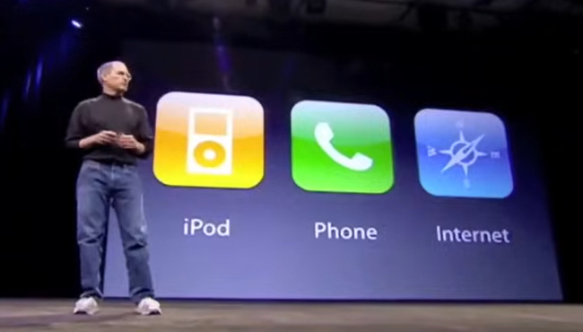
Эволюция мобильных ОС
Symbian OS – доминировал в 2000-х на телефонах Nokia, Samsung, Motorola
Blackberry OS (2002) – ОС, ориентированная на бизнес-сегмент
iOS (2007) – революция с iPhone, фокус на массовом удобстве
Notes:
С конца 1990-х и до 2010-х Symbian OS была стандартом де-факто. Nokia и партнёры использовали её во всех популярных моделях.
BlackBerry OS (2002) обеспечила бизнесу удобную почту и безопасность, заняв корпоративный сегмент.
Переломный момент — 2007 год: Apple iPhone с iOS. Смартфон стал устройством «для всех», с интуитивным интерфейсом, мультимедиа и интернетом.
С этого момента рынок мобильных ОС стал очень конкурентным.

Slide 33
Android и настоящее время
Представлен в 2008 компанией Google
Основан на Linux
Открытый исходный код, гибкая адаптация под устройство
Приложения в основном используют технологию Java
Огромное сообщество разработчиков
Сейчас Android занимает 1 место по популярности iOS – 2-е
Notes:
В 2008 Google представил Android — открытую ОС на базе Linux.
Производители получили возможность свободно адаптировать систему под свои устройства. Это обеспечило Android стремительное распространение.
Сообщество разработчиков создало миллионы приложений (Java → Android SDK).
Сегодня Android — самая распространённая мобильная ОС, а iOS уверенно держит второе место.
Однако история показывает: лидерство может быть недолгим. Symbian и BlackBerry уже исчезли, а новые платформы могут появиться.

Slide 34
Обзор аппаратуры компьютера

Slide 35
Обзор аппаратного обеспечения
ОС тесно связана с оборудованием, на котором работает
Расширяет набор инструкций процессора и управляет ресурсами
Для этого ОС должна «знать» особенности аппаратуры
Базовая модель ПК: CPU + память + устройства ввода-вывода, соединённые системной шиной
В реальности архитектура сложнее (несколько шин, контроллеры и т.д.)
Notes:
Операционная система — это не абстрактный софт, а прослойка, работающая поверх конкретного железа.
Она должна понимать, как выглядит аппаратная часть «глазами программиста»: какие есть инструкции, как организована память, как происходит ввод-вывод.
ОС фактически расширяет возможности процессора, предоставляя прикладным программам удобные функции, которые напрямую «железо» не умеет делать.
На абстрактной схеме компьютер выглядит просто: процессор, память и устройства ввода-вывода связаны одной системной шиной. Всё взаимодействие идёт через неё.
В реальных ПК архитектура значительно сложнее: есть несколько шин (PCIe, USB, SATA и т.д.), специализированные контроллеры. Но для целей изучения ОС достаточно базовой модели.
Зачем это нужно студенту: чтобы понимать, почему ОС устроена именно так, какие ограничения накладывает «железо» и как ОС эти ограничения обходит или абстрагирует.

Slide 36

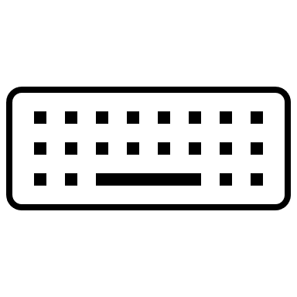


Компоненты ПК
CPU
Память
Видео контроллер
Контроллер клавиатуры
Контроллер USB
Контроллер диска
Шина

Slide 37
Процессор

Slide 38
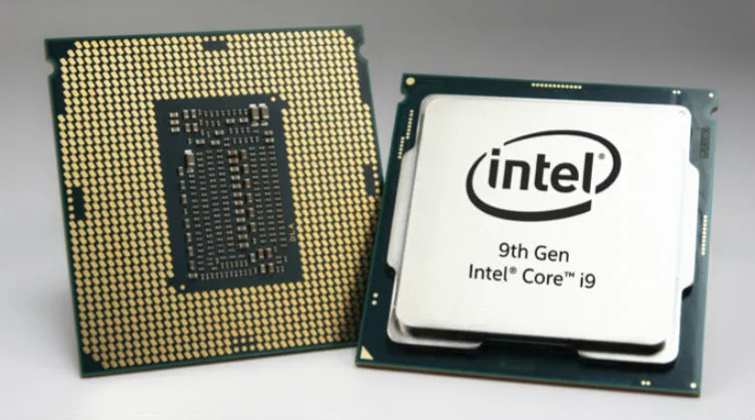
Процессор – мозг компьютера
Выполняет цикл: выборка → декодирование → выполнение
Архитектура процессора определяет
набор инструкций (x86, ARM, RISC V)
Регистры:
общие (данные, переменные)
специальные: PC, SP, PSW.
ОС должна сохранять и восстанавливать состояние регистров при переключении задач
Notes:
CPU — центральный элемент вычислений. Его цикл прост: достать инструкцию из памяти, понять её смысл, выполнить и перейти к следующей.
У разных процессоров разные наборы инструкций: например, x86 и ARM несовместимы.
Чтобы не ждать медленную память, процессор хранит данные во внутренних регистрах.
Есть специальные регистры: PC (Program Counter) указывает на следующую команду, SP (Stack Pointer) хранит адрес вершины стека, а PSW (Program Status Word) хранит биты состояния (режим работы, флаги).
При переключении задач ОС обязана сохранить все эти регистры, чтобы позже восстановить состояние программы.

Slide 39
Архитектура и микроархитектура
Архитектура: инструкции и регистры, доступные программисту
Микроархитектура: кэши, TLB, предсказатели переходов, конвейеры
Современные процессоры используют:
Конвейерную обработку команд — несколько стадий одновременно (выборка, декодирование, исполнение)
Суперскалярная архитектура — несколько блоков исполнения, внеочередное выполнение.
Notes:
Нужно отличать архитектуру (то, что видит программист: инструкции, регистры) и микроархитектуру (реализацию внутри процессора: кэши, буферы).
Чтобы ускорить работу, процессоры используют конвейеры: пока одна инструкция выполняется, следующая уже декодируется, а третья загружается. Это сильно повышает производительность, но усложняет жизнь компиляторам и ОС.
Более продвинутый уровень — суперскалярность: несколько исполнительных блоков работают параллельно. Это позволяет выполнять несколько инструкций за такт, но иногда инструкции выполняются не по порядку.
ОС и компиляторы должны учитывать такие особенности.

Slide 40
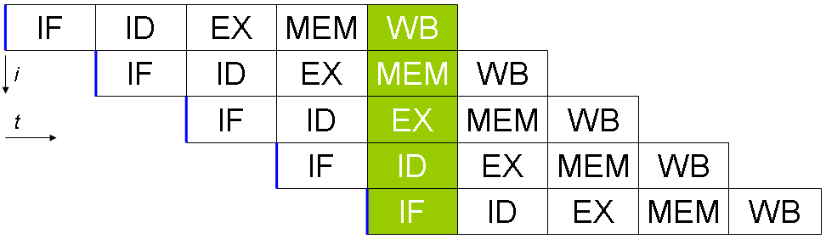
Классический конвейер архитектуры RISC
https://en.wikipedia.org/wiki/Classic_RISC_pipeline

Slide 41
Режимы работы и системные вызовы
Kernel mode: полный доступ к инструкциям и устройствам
Многие компоненты ОС работают в режиме ядра
User mode: ограниченный доступ, запрет на I/O и управление памятью
Переход между режимами:
системный вызов (syscall) — «ловушка» в ядро;
аппаратные traps (деление на 0, переполнение и др.)
ОС решает: завершить программу, игнорировать ошибку или передать управление программе для обработки
Notes:
У процессоров есть два режима:
Режим ядра — полный доступ, ОС работает именно здесь.
Режим пользователя — ограниченный набор команд, чтобы пользовательские программы не могли навредить системе.
Переход из user mode в kernel mode осуществляется через системные вызовы (например, read). Это как особый вызов функции, который переключает процессор в режим ядра.
Есть и аппаратные ловушки (traps): деление на ноль, ошибки памяти, переполнения. В этих случаях управление также передаётся ОС, которая решает:
завершить программу с ошибкой,
игнорировать ситуацию (например, установить результат в 0),
или вернуть управление программе, если она умеет обрабатывать такие исключения.

Slide 42
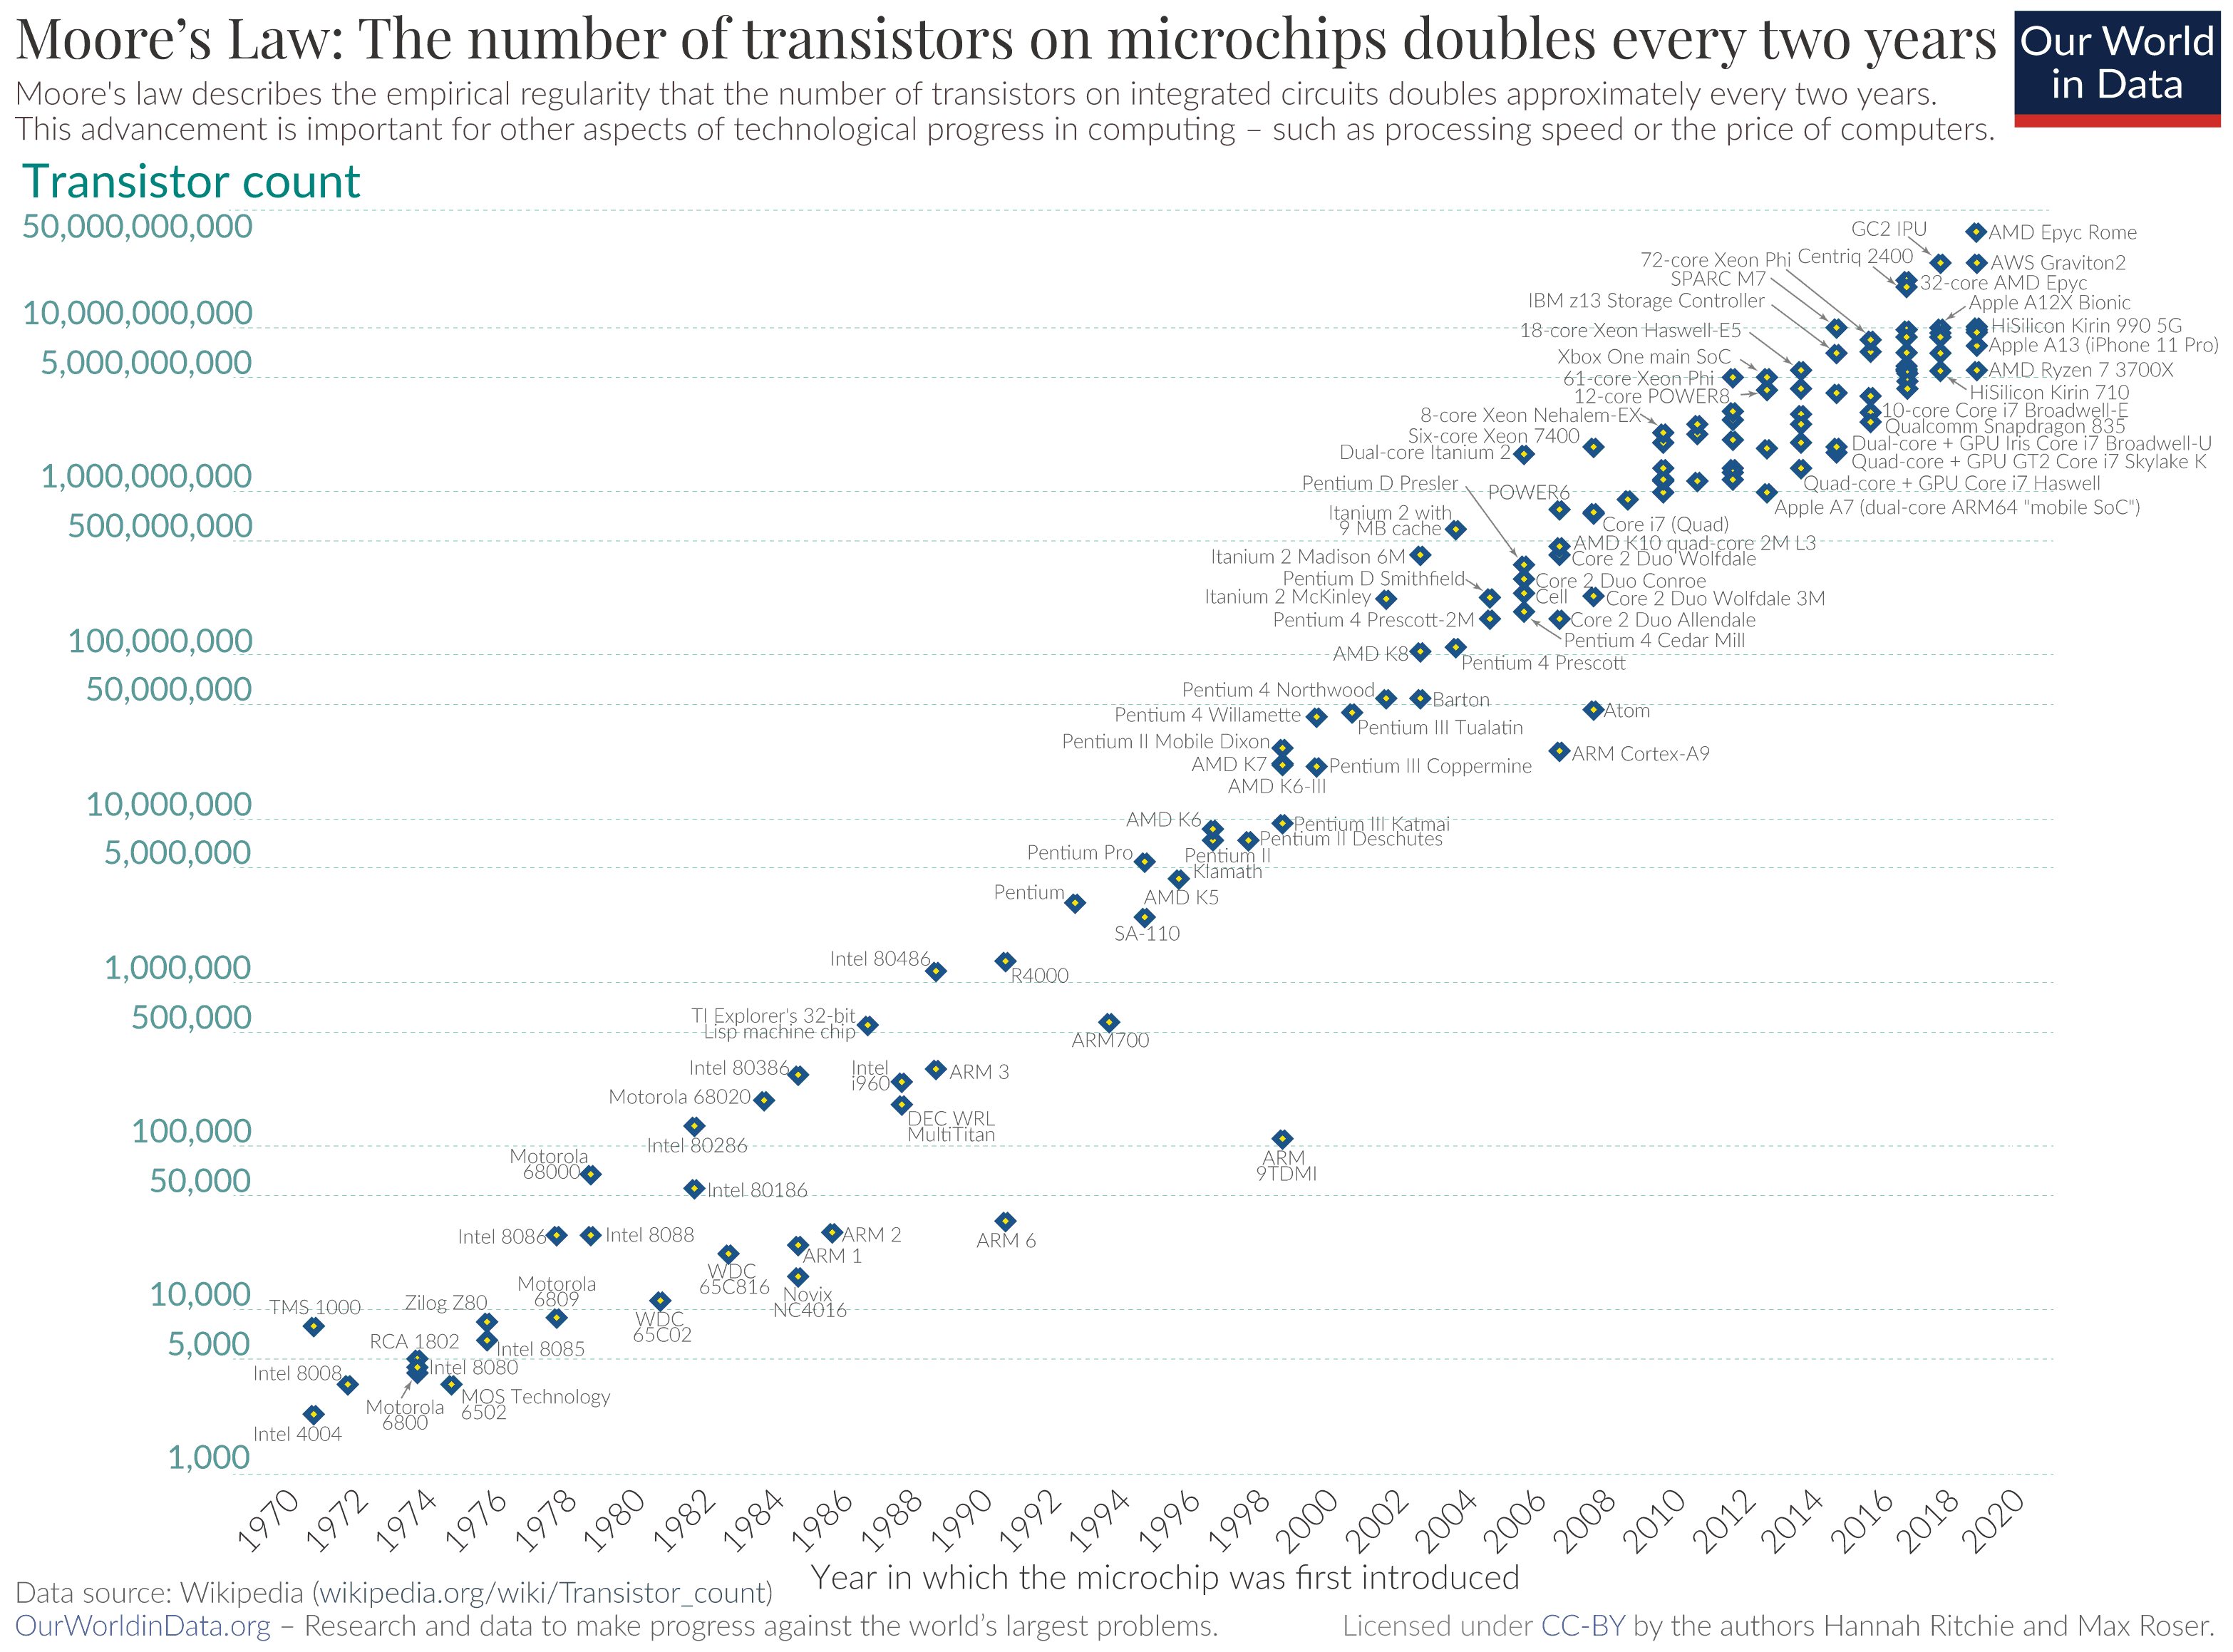
Закон Мура и новые вызовы
Закон Мура: удвоение числа транзисторов каждую пару лет
Ограничение: скоро транзисторы станут настолько малы, что вступят в силу квантовые эффекты
Использование транзисторов:
кэши, функциональные блоки, новые архитектуры (многопоточность, многоядерность, GPU)
Notes:
В течение десятилетий рост производительности обеспечивался за счёт увеличения числа транзисторов.
Первые решения: делать больше кэшей и функциональных блоков внутри процессора. Но у этого подхода есть предел: слишком большие кэши дают всё меньше прироста.
Поэтому инженеры начали искать новые способы использовать транзисторы: в многопоточности, многоядерности и параллельных вычислениях (GPU).
Важно понимать: этот переход — не просто инженерный, он повлиял и на ОС, которые теперь должны уметь работать в мультипроцессорных условиях.

Slide 43
Многопоточность
Intel Pentium 4 ввёл технологию Hyper Threading
CPU хранит состояния нескольких потоков.
Быстро переключается между ними при задержках (например, ожидание памяти)
Выигрыш: меньше простоев, выше загрузка CPU.
Недостаток: нет истинного параллелизма, выполняется только один поток за такт.
Для ОС каждый поток выглядит как отдельный процессор, нужны умные алгоритмы планирования
Для некоторых задач hyperthreading негативно влияет на производительность и его рекомендуют отключать
Notes:
Введена в процессорах вроде Pentium 4 (Intel назвала технологию Hyper-Threading).
Суть: процессор хранит состояния двух (или больше) потоков и моментально переключается между ними, чтобы скрыть задержки.
Пример: если один поток ждёт данные из памяти, CPU мгновенно переключается на другой поток.
ОС «видит» каждый поток как отдельный CPU. Если планировщик работает неоптимально, можно загрузить один физический процессор двумя потоками, а другой оставить незадействованным → падает эффективность.
Это создаёт новые задачи для ОС-разработчиков.

Slide 44
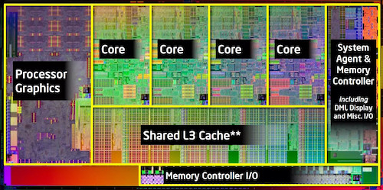
Многоядерные и графические процессоры
Многоядерные CPU: 4, 8, 50+ ядер (Intel Xeon, AMD Ryzen)
Требуют мультипроцессорных ОС для эффективного использования
GPU: тысячи мини-ядер, идеально для массового параллелизма (графика, криптография, ML)
Недостаток: сложно программировать, плохо подходят для последовательных задач.
Notes:
Многоядерные процессоры (multicore) — естественный шаг после многопоточности. Один кристалл содержит несколько полноценных CPU. Сегодня это десятки ядер, а в GPU — тысячи.
ОС должна поддерживать мультипроцессорность: параллельное выполнение, синхронизацию, защиту памяти.
GPU (Graphics Processing Unit): пример экстремального параллелизма. Тысячи маленьких ядер выполняют простые операции параллельно. Отлично подходит для рендеринга 3D-графики, обучения нейросетей, криптографии.
Минус: GPU сложно программировать, они неэффективны для последовательных задач. ОС редко запускает на GPU «системный код», но может использовать GPU для вспомогательных функций (например, шифрование).

Slide 45
Память

Slide 46
Иерархия памяти
Технологий, позволяющий сделать память одновременно очень быстрой, дешёвой и большой нет.
Поэтому используется иерархия памяти:
Регистры (наносекунды, байты)
Кэш L1/L2/L3 (быстрая память рядом с CPU)
Оперативная память (RAM) (гигабайты, медленнее)
Неволатильная память (ROM, Flash, SSD, HDD).
Notes:
Регистры — самые быстрые, прямо внутри CPU, но их очень мало.
Кэш решает проблему разрыва скорости между CPU и RAM: хранит копии часто используемых данных.
RAM — основная рабочая память для программ.
Неволатильные типы (ROM, Flash, SSD) сохраняют данные даже без питания.
Такая многоуровневая структура существует, чтобы балансировать скорость и стоимость.

Slide 47
Кэширование
Кэш хранит часто используемые данные → ускоряет работу
Термины:
Cache hit — данные найдены в кэше
Cache miss — обращение к более медленной памяти
Несколько уровней кэша:
L1 (~32 КБ, внутри CPU).
L2 (МБ, отдельный или общий).
L3 (десятки МБ, общий для всех ядер)
ОС тоже активно использует кэш (файлы, пути, адреса).
Notes:
Кэширование используется не только в железе, но и в ОС (например, кэширование файловой системы или DNS).
Принцип: хранить маленький поднабор часто используемых данных для ускорения доступа.
Cache hit → мгновенный доступ. Cache miss → нужно идти в RAM или даже на диск.
В многоядерных CPU кэш может быть общим или отдельным. ОС должна учитывать эту архитектуру для эффективной работы.

Slide 48
Разновидности памяти
ROM — прошивается на заводе, нельзя менять
EEPROM — можно перепрошить, но медленно
Flash — переписываемая, основа SSD и прошивок
CMOS — хранит дату, время и настройки BIOS (питается батарейкой)
Все вместе обеспечивают старт, конфигурацию и хранение данных.
Notes:
ROM хранит постоянные данные, например, базовый загрузчик.
EEPROM — похожа, но может обновляться, хотя и медленно.
Flash — самая распространённая: используется в SSD, USB, смартфонах. Но у неё ограниченное количество циклов перезаписи.
CMOS — крошечный энергонезависимый блок, сохраняющий дату, время и настройки BIOS благодаря батарейке. При её разряде компьютер может «забывать» настройки.

Slide 49
Виртуальная память и MMU
Виртуальная память: программа может работать с объёмом большим, чем есть физической памяти
Использует SSD/HDD как «расширение» памяти
MMU (Memory Management Unit)
преобразует виртуальные адреса в физические;
управляет таблицами страниц;
поддерживает защиту памяти.
Минусы:
доступ к диску медленнее, чем к RAM;
переключение процессов требует смены таблиц и может быть затратным.
Notes:
Виртуальная память делает вид, что у программы больше памяти, чем реально установлено. Для этого часть данных временно хранится на диске/SSD.
ОС решает, какие страницы оставить в RAM, а какие выгрузить.
MMU занимается трансляцией виртуальных адресов в физические.
При переключении процессов (context switch) ОС должна менять таблицы адресов, что может замедлять работу.
Несмотря на издержки, виртуальная память значительно упрощает разработку программ и использование ресурсов.

Slide 50
Устройства постоянного хранения данных

Slide 51
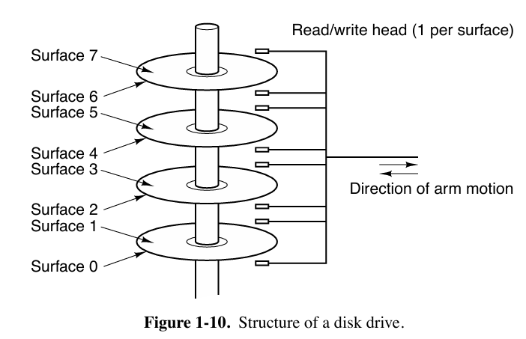
Жёсткие диски (HDD)
Основаны на вращающихся магнитных пластинах.
Диск разбивается на концентрические дорожки, дорожки – на цили
Головки считывают дорожки → цилиндры → секторы
Достоинства:
дешёвые, большой объём.
Недостатки:
медленные (доступ ~мс);чувствительны к механическим повреждениям.
Notes:
Жёсткий диск работает по принципу старого проигрывателя: пластины вращаются, головка перемещается для чтения.
Структура: дорожки (tracks) → сектора (обычно 512 байт).
Время доступа складывается из:
перемещения головки (5–10 мс);
ожидания сектора (ещё 5–10 мс);
собственно чтения/записи.
Поэтому HDD хорош для хранения больших объёмов данных (архивы, резервные копии), но медленен для случайного доступа.

Slide 52
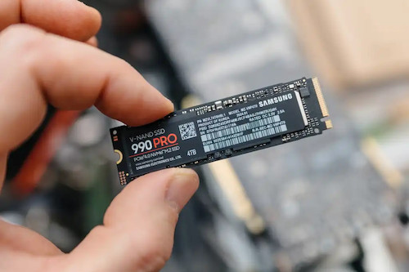
Твердотельные накопители
Хранят данные в Flash-памяти
Достоинства:
быстрый доступ (микросекунды);
отсутствие движущихся частей → надёжнее,
меньше задержек при случайном доступе.
Недостатки:
дороже HDD по цене за байт;
ограниченный ресурс перезаписи;
запись медленнее чтения.
Notes:
SSD используют микросхемы Flash-памяти, поэтому данные считываются намного быстрее: десятки микросекунд вместо миллисекунд.
Преимущество: отсутствие механики делает SSD менее уязвимыми.
Недостатки: высокая цена и ограниченное количество циклов перезаписи (устраняется частично через алгоритмы выравнивания износа).
Важный момент: операции записи сложнее, чем чтения, потому что нужно сначала стереть блок целиком.

Slide 53
Устройства ввода-вывода

Slide 54
Устройства ввода-вывода
Состоят из:
Контроллера — чип управляет устройством, скрывает сложность
Устройства — диск, клавиатура, принтер и др.
ОС взаимодействует с контроллером через драйверы
Примеры интерфейсов:
SATA, USB, Thunderbolt.
Notes:
Каждый I/O-девайс имеет контроллер — «мини-компьютер», который берёт на себя всю низкоуровневую работу. Например, для HDD он сам переводит сектор в координаты (цилиндр, головка), двигает головку, проверяет контрольные суммы.
ОС видит только контроллер, а не само устройство. Это делает интерфейс более единообразным.
Для общения с контроллером используются драйверы — без них ОС не сможет работать с устройством.

Slide 55
Драйвер
Программный модуль, управляющий контроллером.
Работает обычно в режиме ядра.
Способы установки:
пересборка ядра;
загрузка при старте системы;
динамическая установка (hotplug).
Современные ОС поддерживают «горячее» подключение (USB).
Notes:
Драйвер — это мост между ОС и контроллером. Каждому устройству нужны свои драйверы для каждой ОС. Поэтому новые устройства обычно поставляются с набором драйверов (Windows, Linux, macOS).
Изначально драйверы встраивались в ядро при компиляции. Позже их стали загружать при старте системы. Современные ОС поддерживают динамическую установку, что необходимо для USB и Thunderbolt.
В редких ОС (например, MINIX 3) драйверы работают в пользовательском режиме для повышения надёжности, но это требует поддержки аппаратуры.

Slide 56
Методы ввода-вывода
Опрос (busy waiting):
CPU ждёт окончания работы устройства.
Минус: простаивание процессора.
Прерывания (interrupts):
устройство сигнализирует о завершении;
ОС вызывает обработчик из таблицы прерываний;
позволяет CPU выполнять другие задачи.
DMA (Direct Memory Access):
отдельный чип управляет обменом данными между памятью и устройством;
CPU разгружается, вмешивается только по завершении.
Notes:
Busy waiting: самый простой метод, но крайне неэффективный. CPU занят только ожиданием.
Interrupts: ОС получает сигнал только тогда, когда устройство закончило работу. Это позволяет CPU обрабатывать другие задачи. Все современные ОС активно используют прерывания.
DMA: самый эффективный вариант. Контроллер DMA сам управляет передачей данных, а CPU получает прерывание только по факту завершения. Это снижает нагрузку на систему и ускоряет работу.

Slide 57
Шина

Slide 58
Шина (Bus)
Шина (bus) в архитектуре компьютера — это общий канал передачи данных, который соединяет между собой компоненты системы (CPU, память, устройства ввода-вывода) и позволяет им обмениваться информацией.
Шина — это «дорога» внутри компьютера, по которой идут данные, адреса и управляющие сигналы между всеми его частями.

Slide 59
Эволюция шин
Ранние ПК: одна системная шина для CPU, RAM и I/O
Современные системы: несколько шин для разных задач
PCIe (PCI Express)
Заменила PCI и ISA
Отличия:старые шины — параллельные, общие;
PCIe — последовательные, point-to-point.
Масштабируется по линиям (x1, x4, x16).
Скорость:
PCIe 4.0 (16 линий) → 256 Гбит/с, PCIe 5.0 и 6.0 ещё быстрее.
Notes:
В первых ПК и миникомпьютерах всё работало через одну шину. Но когда CPU и память ускорились, шина стала «узким местом».
Решение — разделить трафик: быстрые устройства получили свои каналы связи.
В итоге современный ПК имеет набор разных шин: для памяти, PCIe для графики и сетей, USB для периферии и т.д.
ОС должна знать все эти интерфейсы, чтобы корректно их настраивать и управлять обменом.
PCIe — центральный интерфейс для высокоскоростных устройств. Он заменил старые PCI и ISA.
Главное отличие: старые шины были параллельные и общие, то есть все устройства делили одни и те же линии → нужна была арбитражная логика. PCIe работает по принципу точка-точка: каждое устройство получает собственное соединение. Это уменьшает задержки и увеличивает скорость.
Шина масштабируется: можно использовать одну линию или десятки. Чем больше линий, тем выше скорость.
Новые версии PCIe удваивают пропускную способность каждые несколько лет, подстраиваясь под рост скоростей графики и сетей.

Slide 60
Прочие шины
Memory bus (DDR4/5): CPU ↔ RAM
DMI: CPU ↔ чипсет, который управляет устройствами.
SATA: жёсткие диски, DVD.
USB: универсальная периферия.
«Горячее» подключение, автонастройка.
Скорость: 12 Мбит/с (USB 1.0) → 40 Гбит/с (USB4).
Notes:
CPU ↔ RAM соединяются отдельной шиной (DDR4/DDR5).
DMI соединяет CPU с «чипсетом» (hub). Через него работают SATA-диски, USB, Ethernet.
SATA — интерфейс для накопителей. Хотя его постепенно вытесняет NVMe (работающий поверх PCIe).
USB — универсальная шина, изначально созданная для «медленных» устройств вроде клавиатуры и мыши. Сегодня USB4 поддерживает скорость до 40 Гбит/с.
Большое удобство USB — это «горячее» подключение: устройство можно вставить и использовать без перезагрузки, чего раньше не было.

Slide 61
Загрузка компьютера

Slide 62
Загрузка (booting)
Процесс запуска системы после включения питания
Основные этапы:
Выполнение кода BIOS/UEFI из флеш-памяти
Инициализация устройств
Поиск загрузчика ОС
Загрузка и запуск ядра ОС
Notes:
После включения компьютера питание должно стабилизироваться. CPU стартует с жёстко зашитого адреса (reset vector).
Этот адрес указывает на код BIOS/UEFI, находящийся во флеш-памяти на материнской плате.
Задачи прошивки: проверить и инициализировать память, шины, контроллеры, устройства.
Далее прошивка определяет, с какого устройства загружать ОС (USB, диск, сеть).

Slide 63
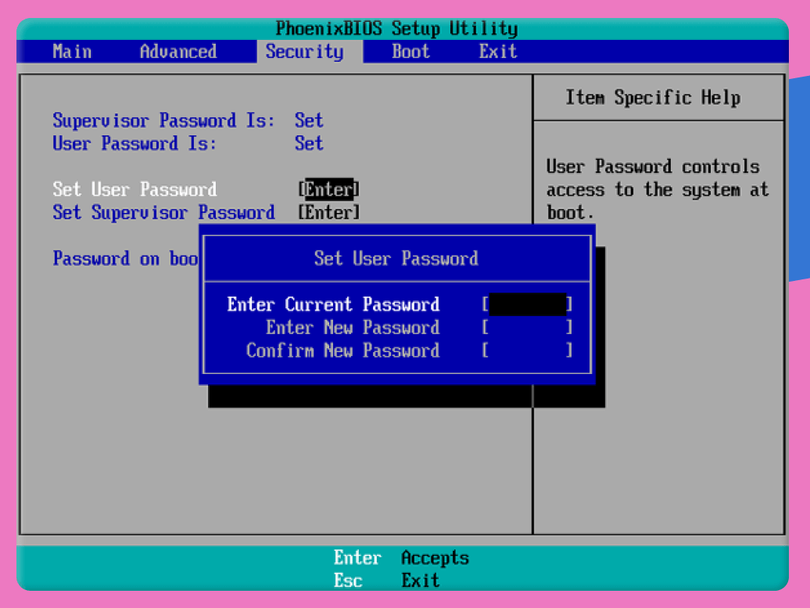
BIOS vs UEFI
BIOS (Basic Input/Output System):
Прошивка на материнской плате, которая запускается при включении компьютера
Инициализирует оборудование, ищет загрузчик ОС
загрузка с MBR (Master Boot Record) (512 байт);
ограничение дисков ≤ 2 ТБ;
простая, но медленная.
UEFI (Unified Extensible Firmware Interface):
Современная замена BIOS: быстрее, гибче, поддерживает большие диски (до 8 ZiB), файловые системы, несколько ОС
Мини ОС, встроенная в материнскую плату
GPT (General Partition Table) (поддержка до 8 ZiB);
может читать файловые системы (FAT32);
Notes:
BIOS использует MBR: загрузочный сектор всего 512 байт, в котором хранится код для загрузки второго уровня.
Ограничение BIOS: диски ≤2 ТБ, только старые интерфейсы, медленный старт.
UEFI — гибкая замена BIOS. Может читать файловые системы (FAT12/16/32), запускать полноценные исполняемые файлы (PE).
В UEFI используется ESP — отдельный раздел диска с загрузчиками и настройками.
Boot Manager в UEFI даёт удобное меню выбора ОС, порядок загрузки легко меняется из самой ОС.

Slide 64
Загрузка ОС
Используется BIOS
BIOS считывает MBR
MBR загружает вторичный загрузчик
Вторичный загрузчик загружает ОС
Используется UEFI
Ищет загрузчик в ESP (FAT32)
Запускает его как PE-файл
Boot Manager позволяет выбрать ОС
ОС
Загружает драйверы
Инициализирует службы
Запускает интерфейс (командная строка или GUI)
Notes:
В BIOS:
сначала считывается MBR (512 байт),
он ищет активный раздел и запускает вторичный загрузчик (например, GRUB или NTLDR).
В UEFI:
прошивка сразу ищет загрузчики в EFI-разделе,
загружает их напрямую, минуя ограничения MBR.
После выбора загрузчика он загружает ядро ОС.
ОС инициализирует драйверы устройств, таблицы, системные службы, после чего запускается графическая оболочка или приглашение входа.

Slide 65
Заключение

Slide 66
Итоги
За последние 80+ лет компьютеры и ОС прошли большой путь
Разобрали базовую архитектуру ПК и процесс загрузки
Ключевой становится задача эффективного управления ресурсами
ОС – среда для выполнения прикладных программ
Notes:
Мы с вами посмотрели на то, какой путь прошли компьютеры и операционные системы за последние восемьдесят лет. С развитием аппаратного обеспечения всё большую роль стала играть эффективная организация ресурсов — именно этим и занимаются операционные системы.
ОС создаёт среду, в которой живут прикладные программы: она абстрагирует сложность железа, распределяет процессорное время, управляет памятью, дисками, сетью и другими устройствами.
Мы познакомились с базовым устройством современного компьютера и разобрали, как загружается операционная система — от включения питания и работы BIOS или UEFI до запуска ядра и драйверов.
Дальше, на следующих занятиях, мы будем более детально рассматривать внутреннее устройство ОС: как они управляют процессами и потоками, как реализована виртуальная память, каким образом устроены файловые системы и механизмы ввода-вывода. Также мы затронем сетевые возможности и вопросы безопасности.
Наша цель — не только понять теорию, но и научиться использовать эти механизмы на практике, чтобы наши программы работали быстрее, надёжнее и безопаснее.

Slide 67
Почему важно изучать ОС
ОС – основа современного программного обеспечения
Понимание принципов работы ОС помогает эффективнее решать задачи
Вы получаете навыки, которые пригодятся в любой области IT
Notes:
Операционные системы — это не просто ещё один обязательный предмет в учебном плане. Это фундамент, на котором держится весь современный цифровой мир.
Каждая программа, будь то веб-приложение, мобильное приложение, игра или даже скрипт для автоматизации, работает поверх операционной системы. Понимание принципов её работы позволяет глубже осознавать, что происходит внутри компьютера, и решать задачи эффективнее.
Изучая ОС, вы получаете универсальные навыки: от оптимизации программ и работы с железом до понимания современных технологий — облаков, мобильных устройств, интернета вещей и кибербезопасности.
Даже если вы никогда не будете писать свою собственную ОС, знания из этого курса сделают вас более гибкими и востребованными специалистами. Это инвестиция, которая обязательно окупится — и в вашей учёбе, и в будущей карьере.

Slide 68
Список литературы
A. Tanenbaum, H. Bos “Modern Operating Systems 5th edition”, 2023

Slide 69
Спасибо за внимание

